Slide 1

Додавання натуральних чисел. Властивості додавання
Дивіться відео-версію презентації за посиланням: https://youtu.be/Yt-buyWXOZc

Slide 2
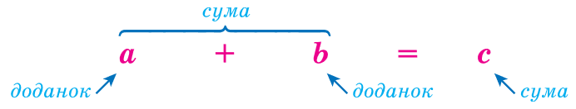

Slide 3
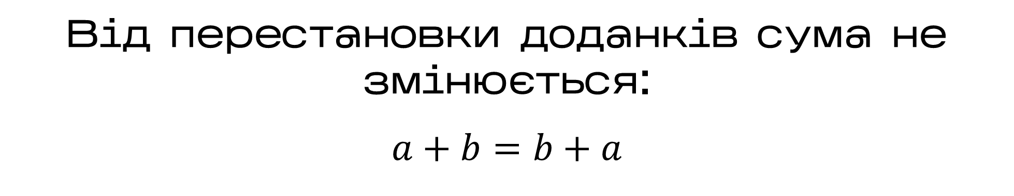
Переставна властивість додавання
Від перестановки доданків сума не змінюється:
$$a+b=b+a$$

Slide 4
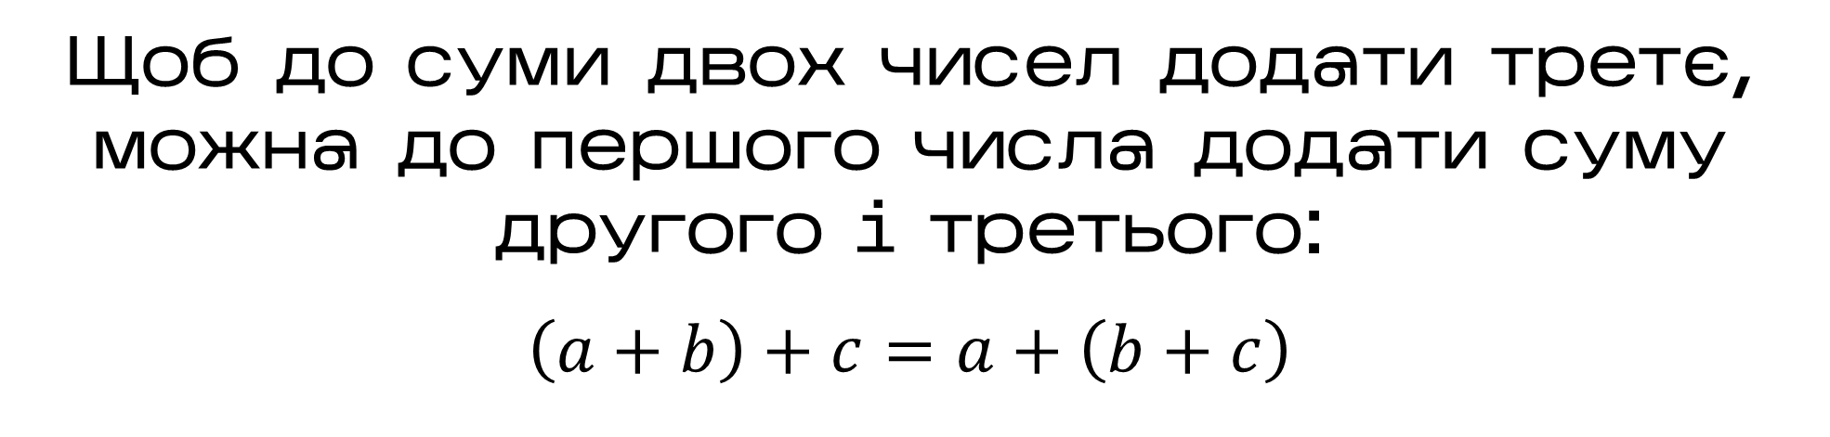
Сполучна властивість додавання
Щоб до суми двох чисел додати третє, можна до першого числа додати суму другого і третього:
$$\left(a+b\right)+c=a+\left(b+c\right)$$

Slide 5
Додавання кількох чисел можна виконувати в будь-якій послідовності

Slide 6
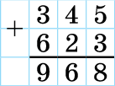

Slide 7
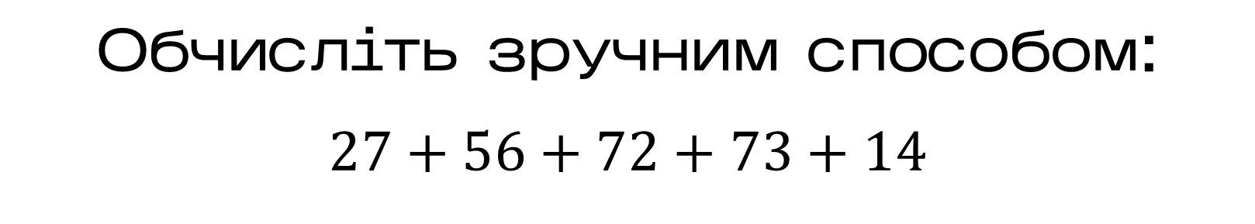
Приклад
Обчисліть зручним способом:
$$27+56+72+73+14$$

Slide 8
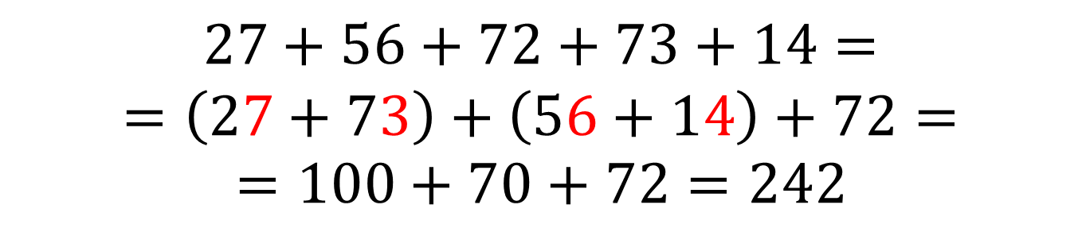
Розв’язання
$27+56+72+73+14=$
$=\left(27+73\right)+\left(56+14\right)+72=$
$=100+70+72=242$

Slide 9
Окремі випадки додавання
$a+0=a$ $0+a=a$

Slide 10


Slide 11
Як називають компоненти і результат дії додавання?

Slide 12
Як називають компоненти і результат дії додавання?
Правильна відповідь — Компоненти називаються доданками, а результат — сумою

Slide 13
Які властивості додавання ви знаєте та в чому вони полягають?

Slide 14
Які властивості додавання ви знаєте та в чому вони полягають?
Правильна відповідь —
1) Переставна властивість додавання. Від перестановки доданків сума не змінюється

Slide 15
Які властивості додавання ви знаєте та в чому вони полягають?
2) Сполучна властивість додавання. Щоб до суми двох чисел додати третє, можна до першого числа додати суму другого і третього

Slide 16
Чи зміниться число, якщо до нього додати нуль?

Slide 17
Чи зміниться число, якщо до нього додати нуль?
Правильна відповідь — Ні, не зміниться

Slide 18
Яке число треба додати до натурального числа, щоб отримати наступне за ним число?

Slide 19
Яке число треба додати до натурального числа, щоб отримати наступне за ним число?
Правильна відповідь — Треба додати число 1

